Slide 1
La carte
Un support « construit »
à lire et à construire

Slide 2
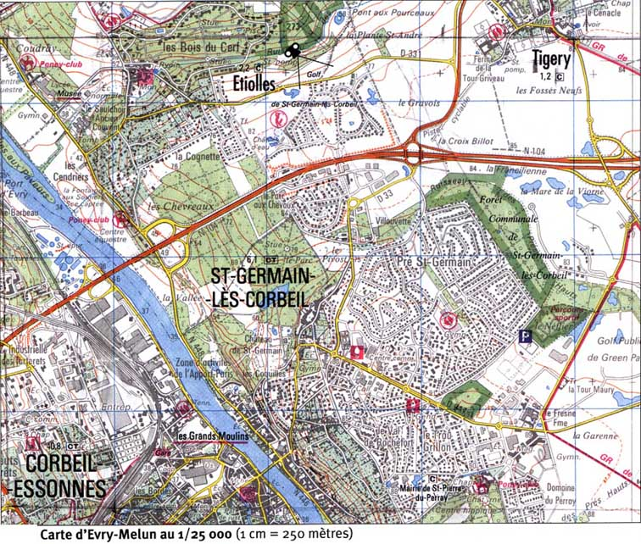
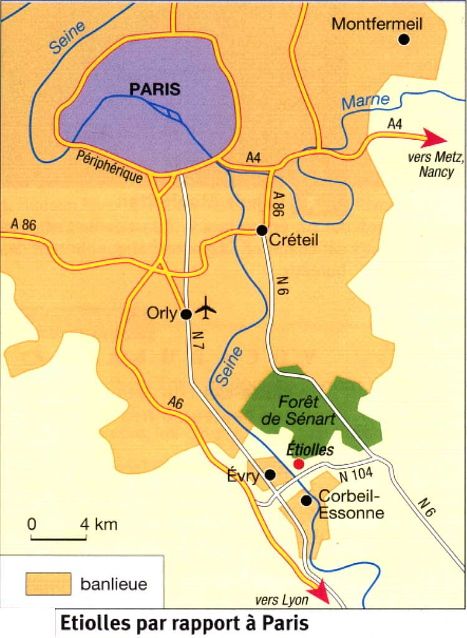
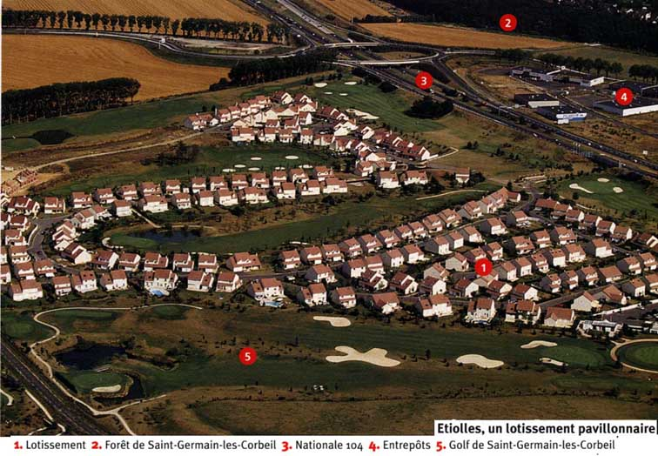
1. Les éléments de la carte

Slide 3
La localisation
L’échelle
La légende
L’orientation
Le titre en relation avec le contenu

Slide 4
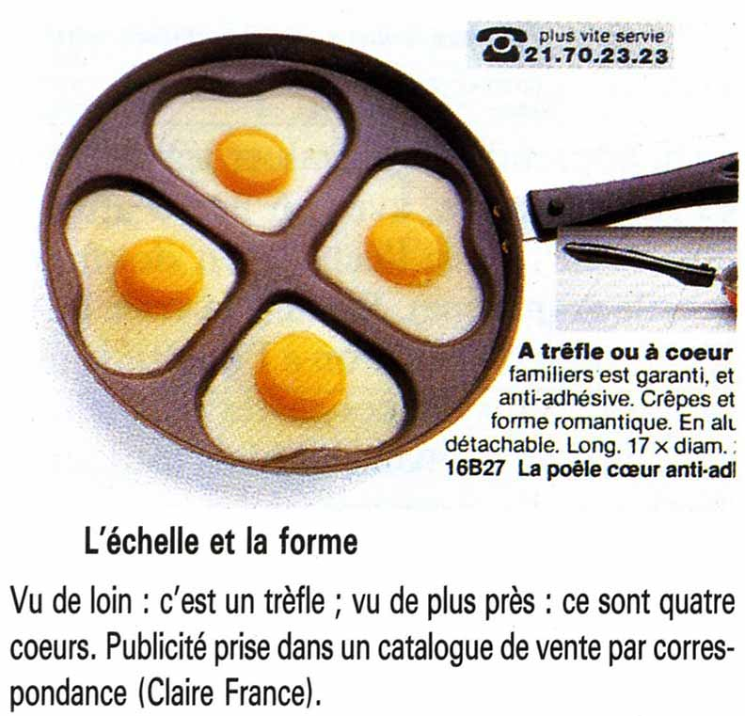
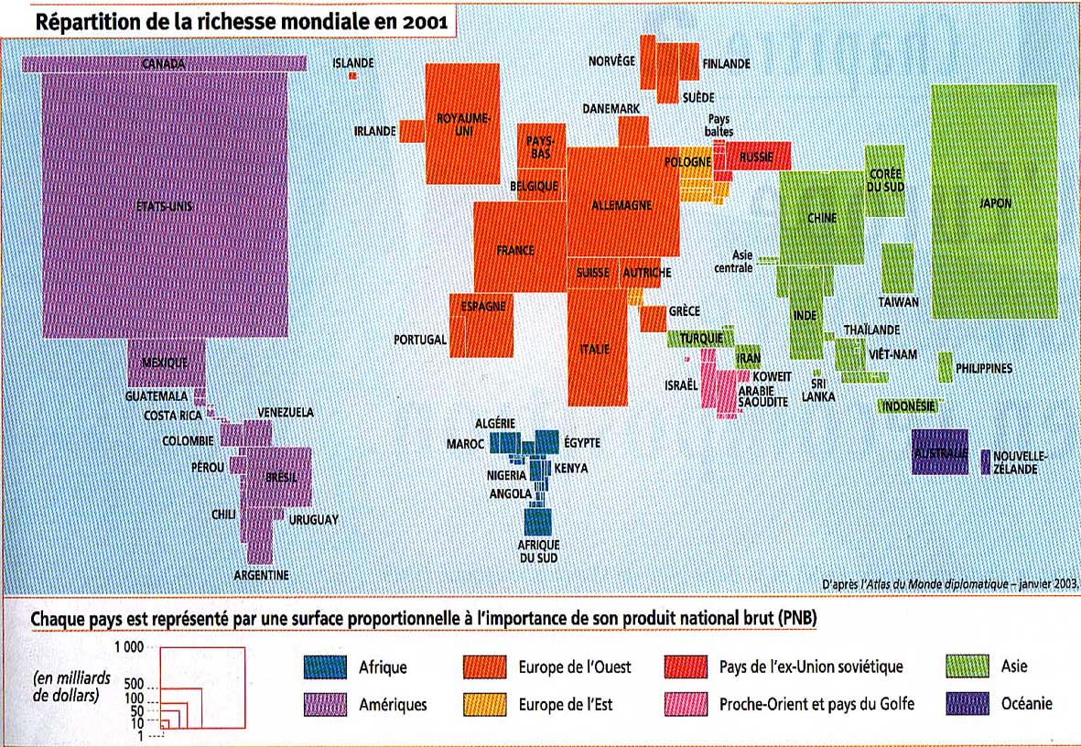
Un même phénomène varie selon l’échelle d’observation

Slide 5
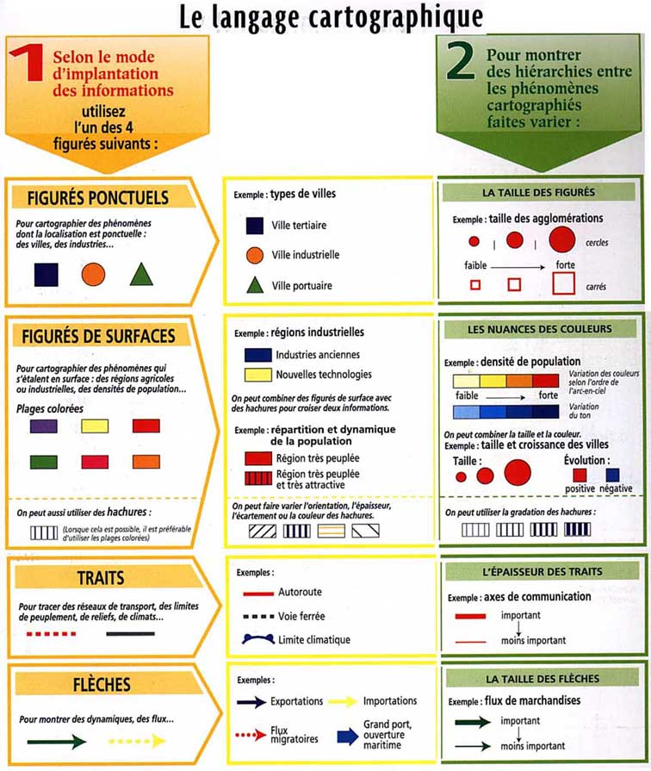

Slide 6
2. Qu’est-ce qu’une carte ?
Une carte est
la représentation (d'une portion)
de l'espace terrestre (territoire en trois dimensions)
sur un plan (en deux dimensions).

Slide 7
Le terme « REPRÉSENTATION » sous-entend un ensemble d’opérations intellectuelles (relativement abstraites) :
- une projection (notamment pour le planisphère)
une réduction (à l’échelle)
- une sélection
une simplification
un codage

Slide 8
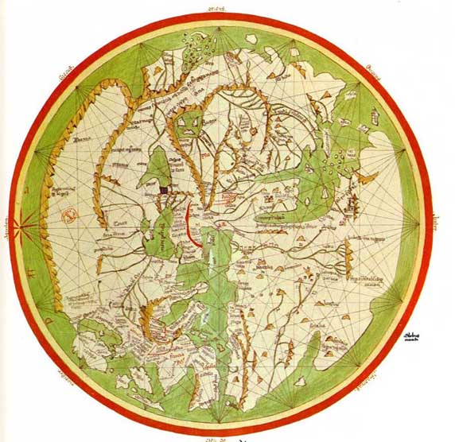
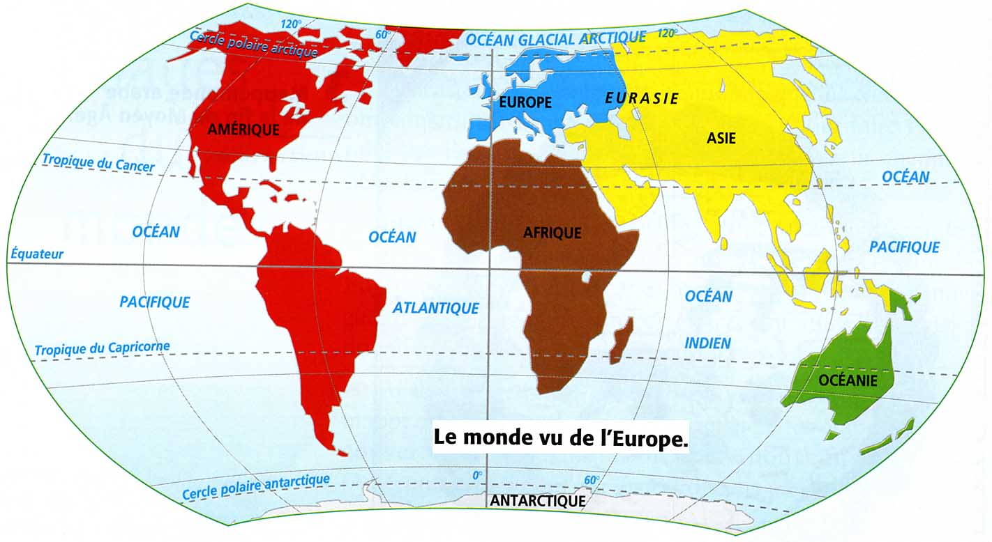
3. Les types de carte
• Un cas spécifique : le planisphère et la mappemonde

Slide 10
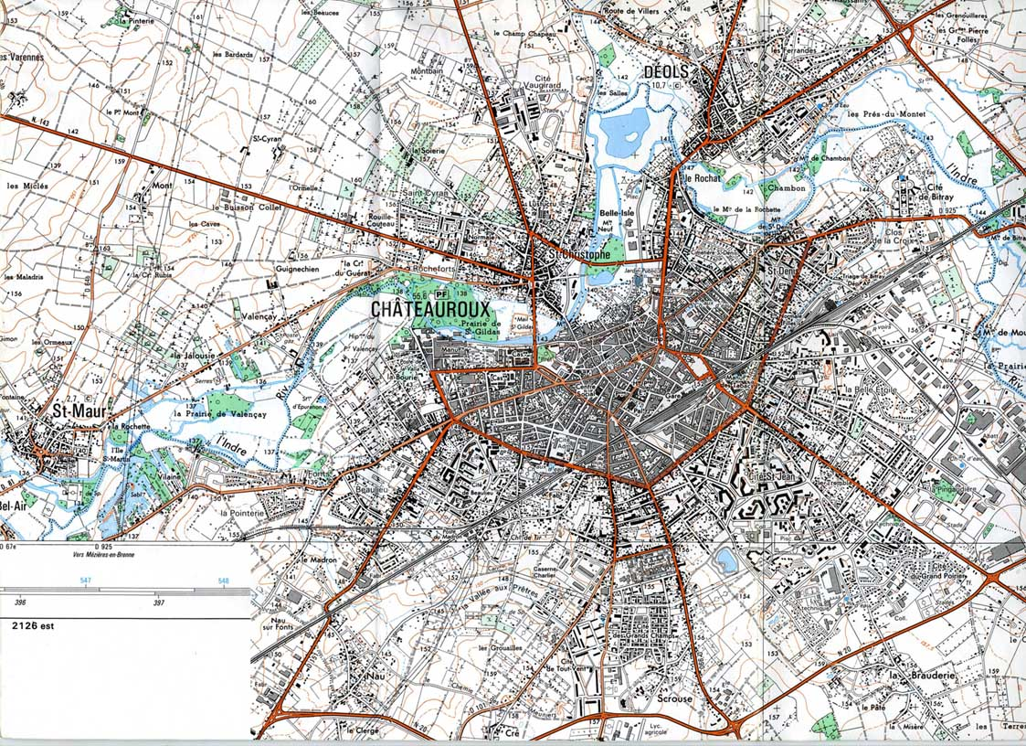
• Les cartes de repérage (ou analytiques)
Ex : la carte topographique IGN série Bleue 1/25000e de Châteauroux

Slide 11
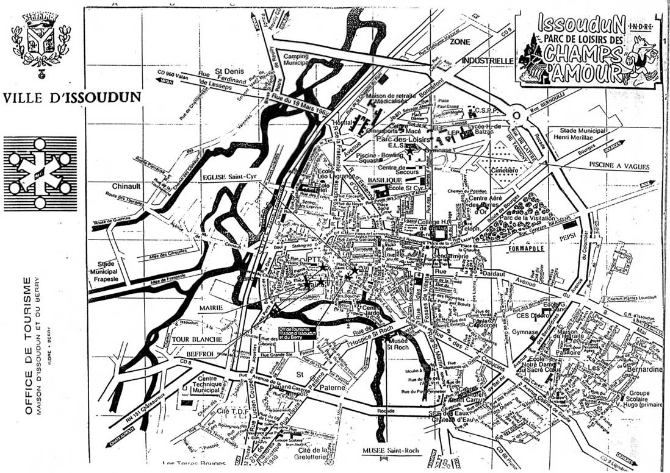
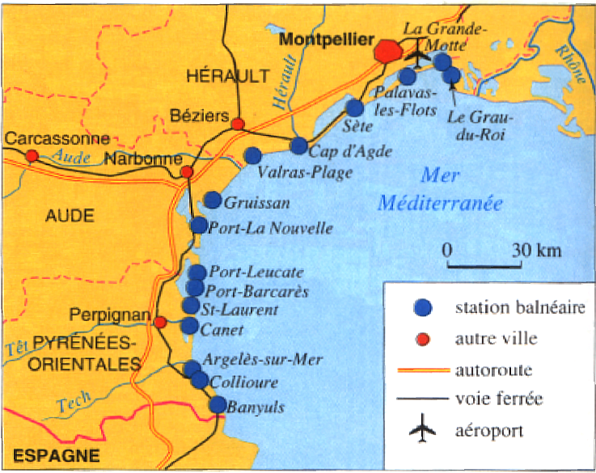
Le plan
La carte de localisation

Slide 12
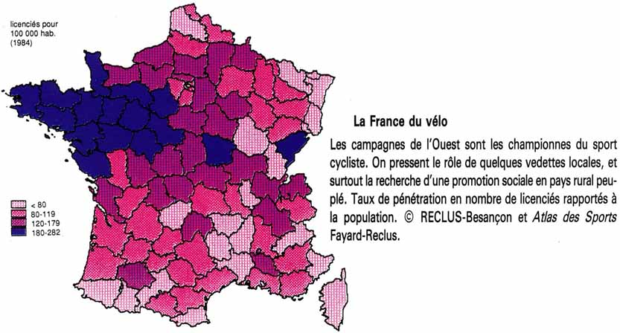
• Les cartes thématiques
Sélection et représentation d’un thème type de renseignement
* Les cartes thématiques quantitatives

Slide 13
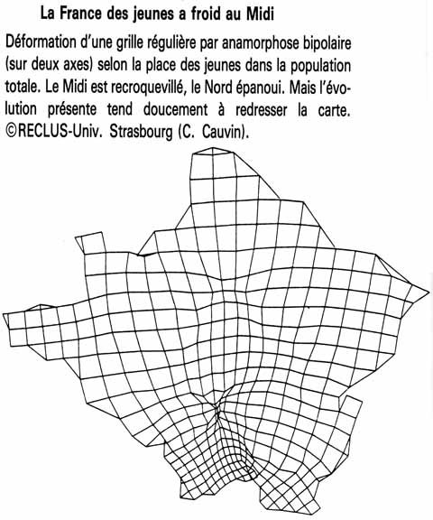
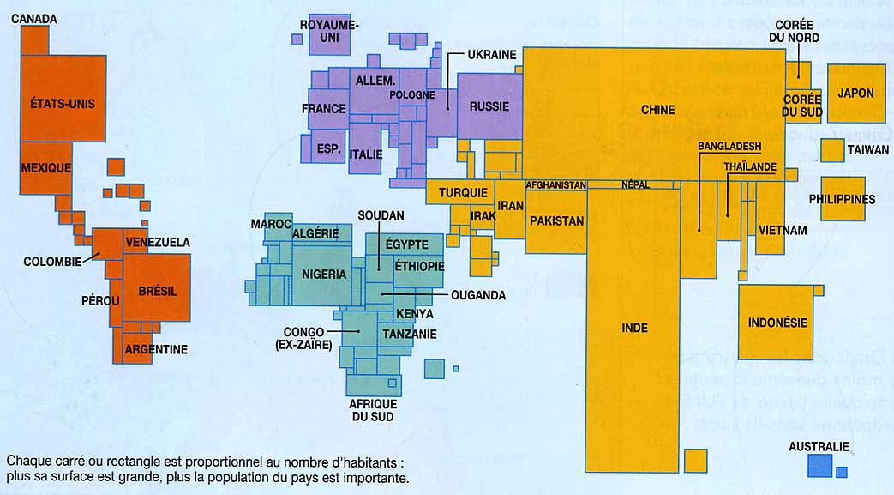
La carte thématique quantitative
par anamorphose

Slide 14
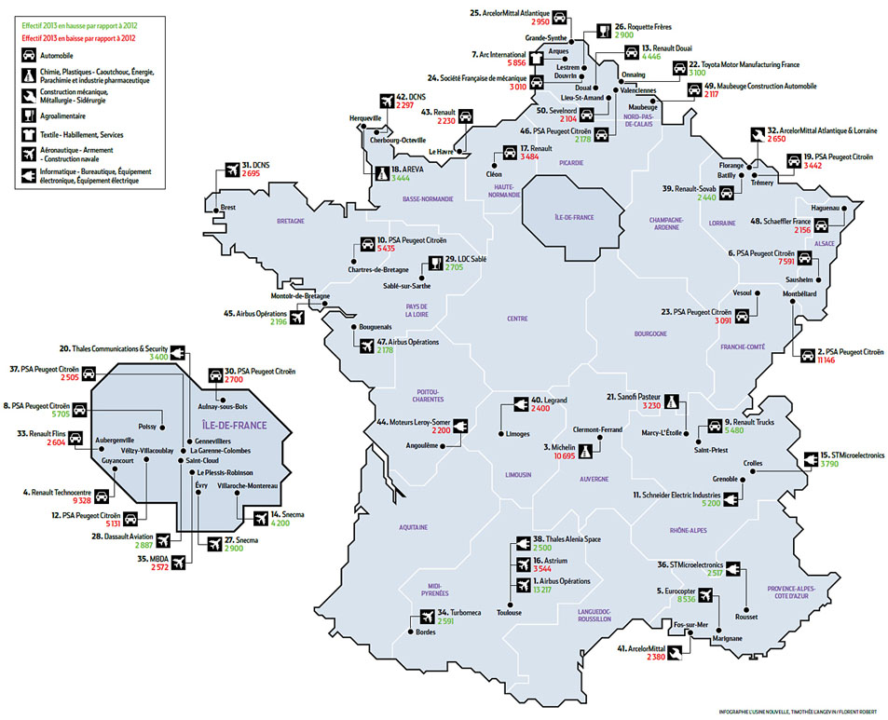
* Les cartes thématiques
qualitatives
Les 50 plus grandes usines françaises en 2012

Slide 15
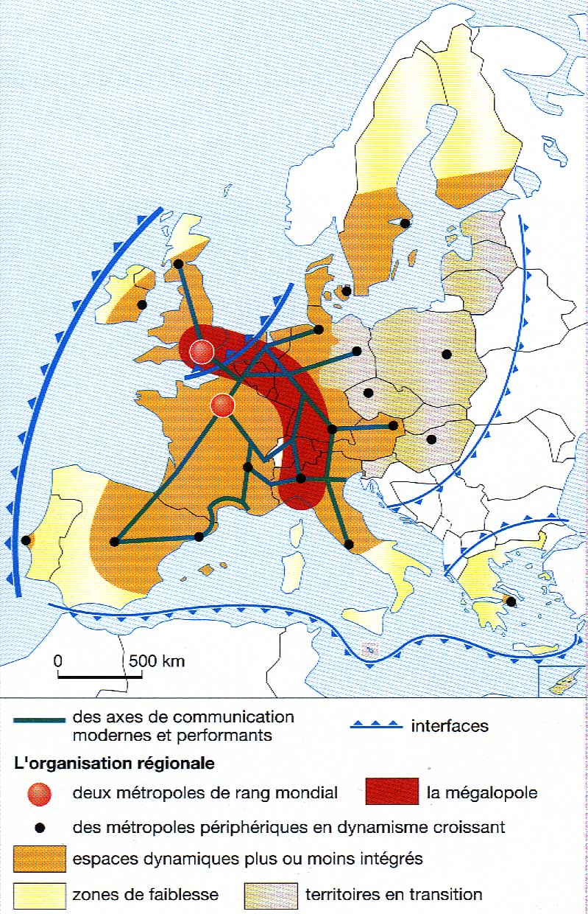
• Les cartes de synthèse (« modélisées », « schématiques »)
Aboutisssement d’une recherche ou d’une démonstration
Carte de l’organisation spatiale européenne

Slide 16
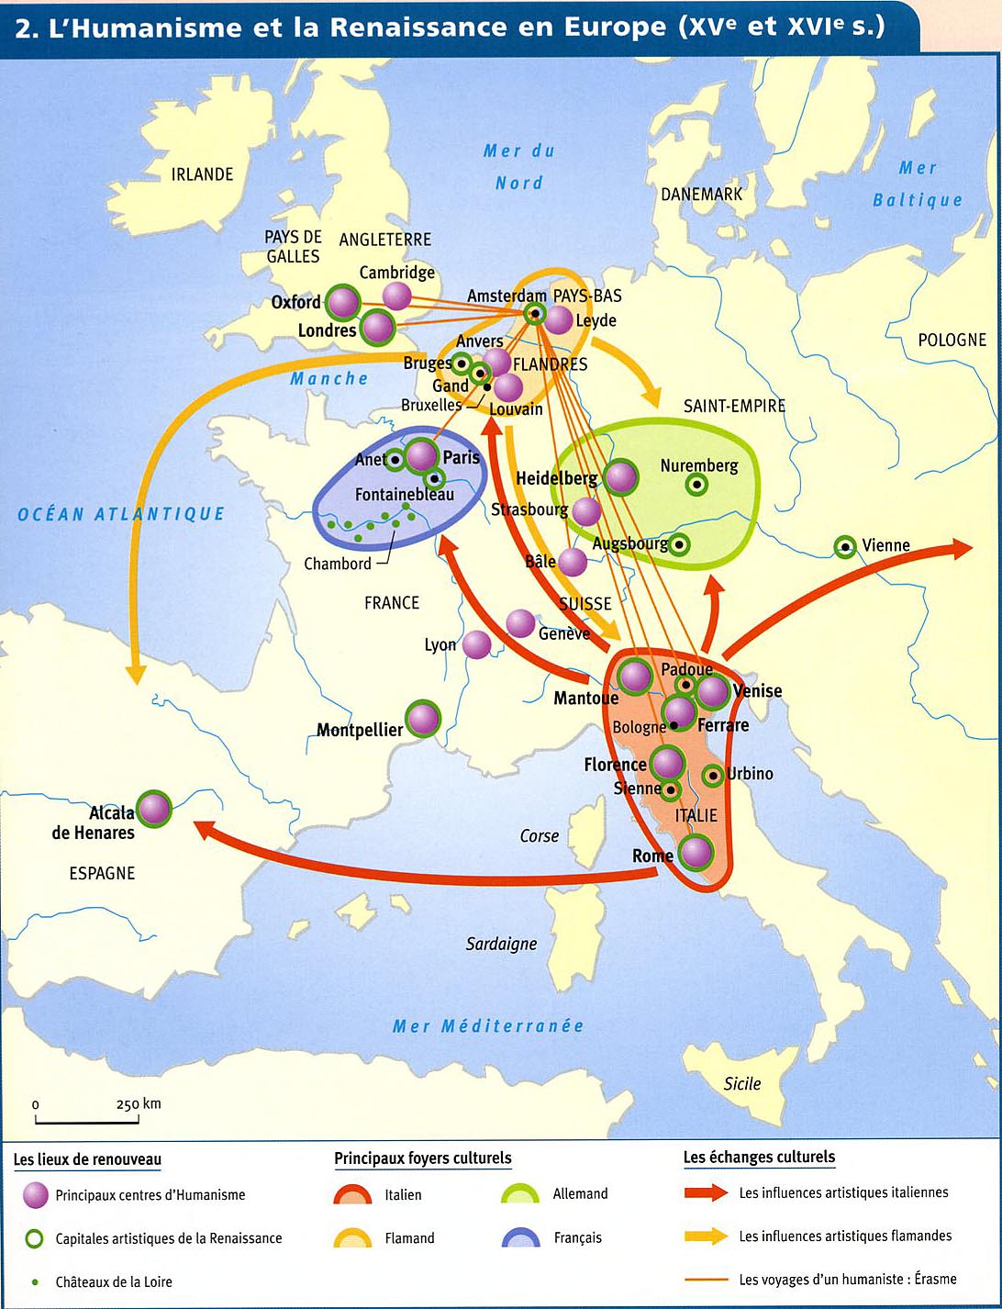
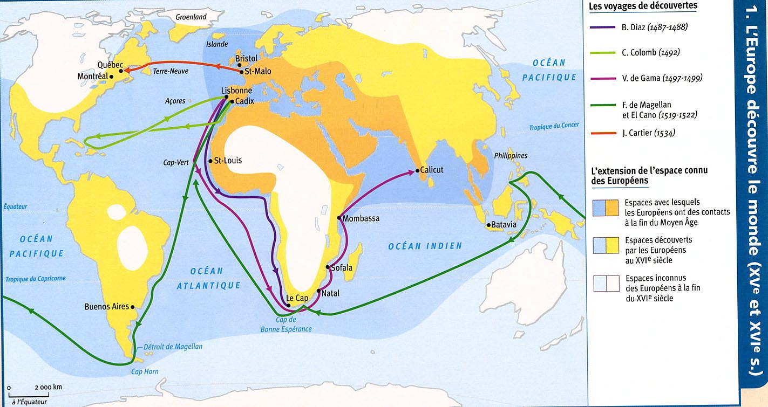
• Les cartes en histoire
(ou cartes historiques) : un cas spécifique

Slide 17
4. La carte : une édification en 2 étapes
La carte présente une façade cachant une construction car elle est fabriquée en deux étapes
Elle comporte une architecture interne liées aux différents choix du cartographe à partir des données de base dont il dispose (ex : choix des seuils et du nombre de groupes)
b) Elle possède un habillage (choix des figurés) déterminé par le cartographe

Slide 18
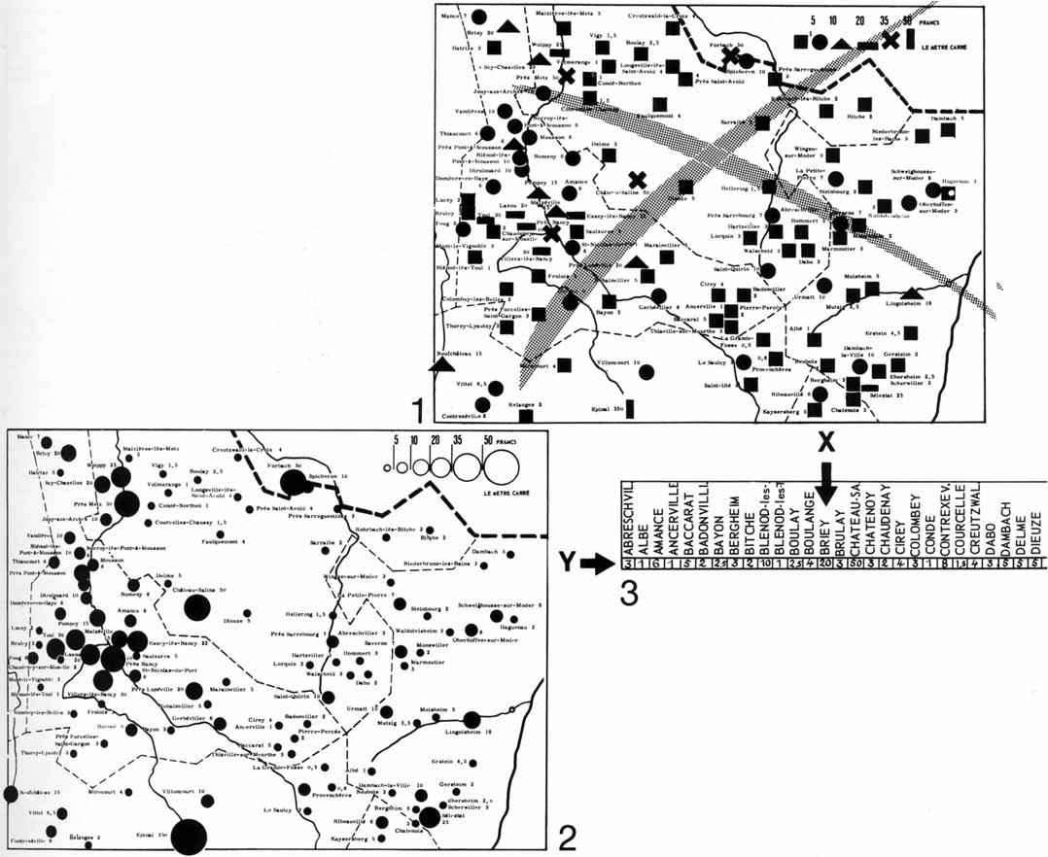
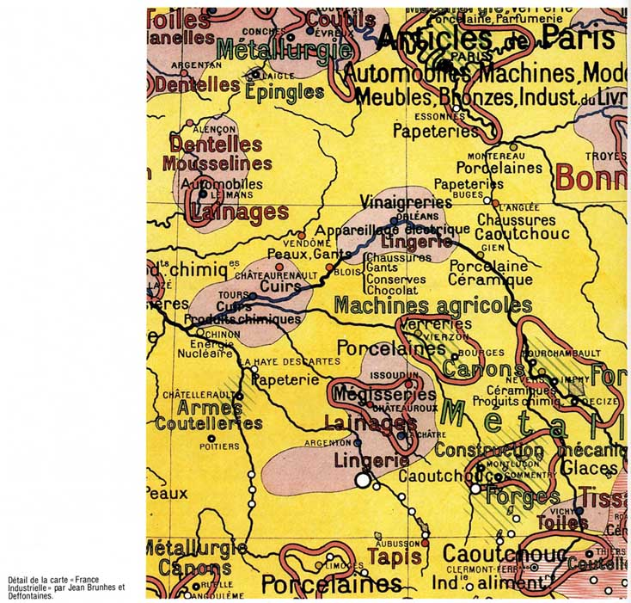
L’importance de la « façade » :
la carte doit être à voir et avant d’être à lire

Slide 19
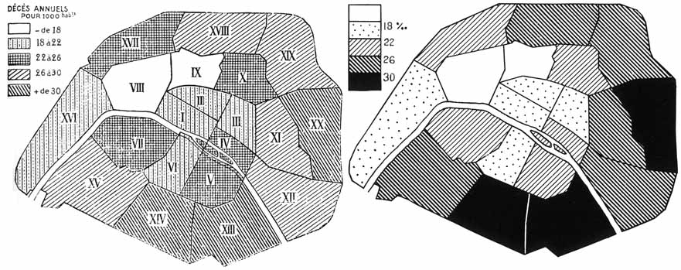
Autre exemple de « façades » différentes en fonction du choix des figurés : la carte seulement à lire et la carte à voir

Slide 20
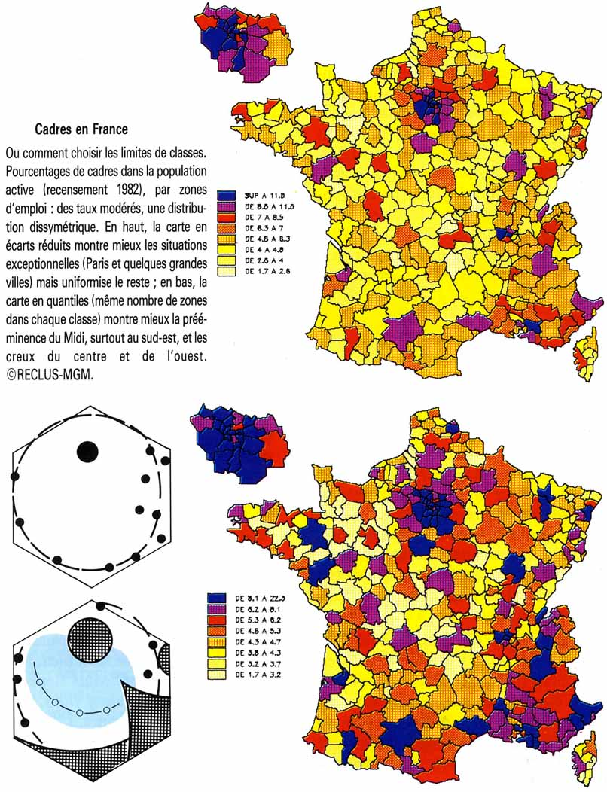
Du côté de la construction, c’est-à-dire de l’architecture interne, le choix des seuils et du nombre de classes peut faire varier l’analyse du lecteur.

Slide 21
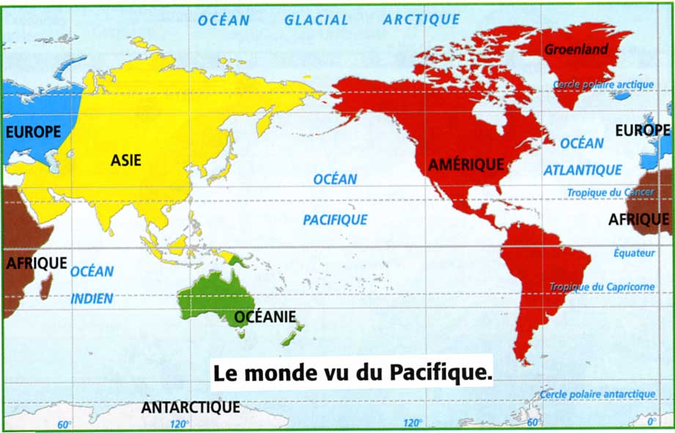
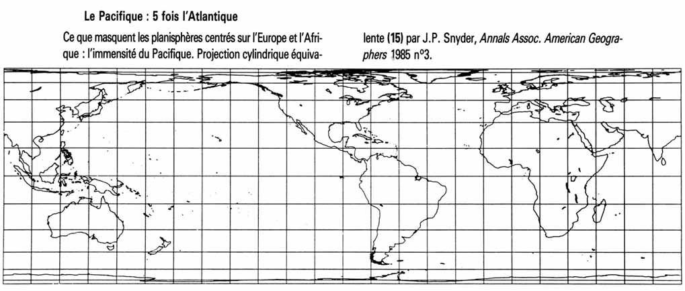
La carte offre aussi un point de vue (souvent européocentré)

Slide 22
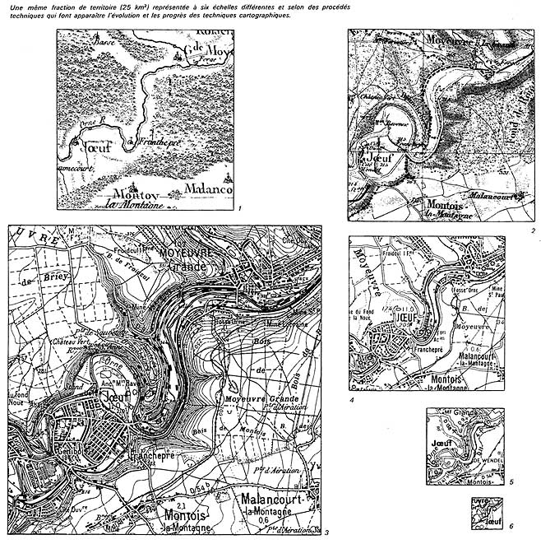
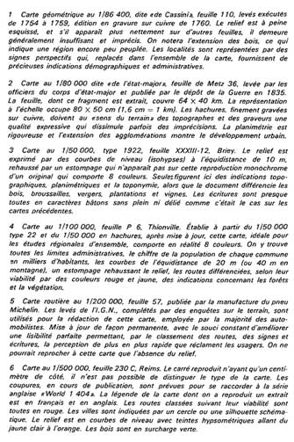
La carte a souvent été lié au pouvoir : le cas de la France
Cartes de Cassini sous Louis XIV
Cartes d’état major au XIXème siècle

Slide 23
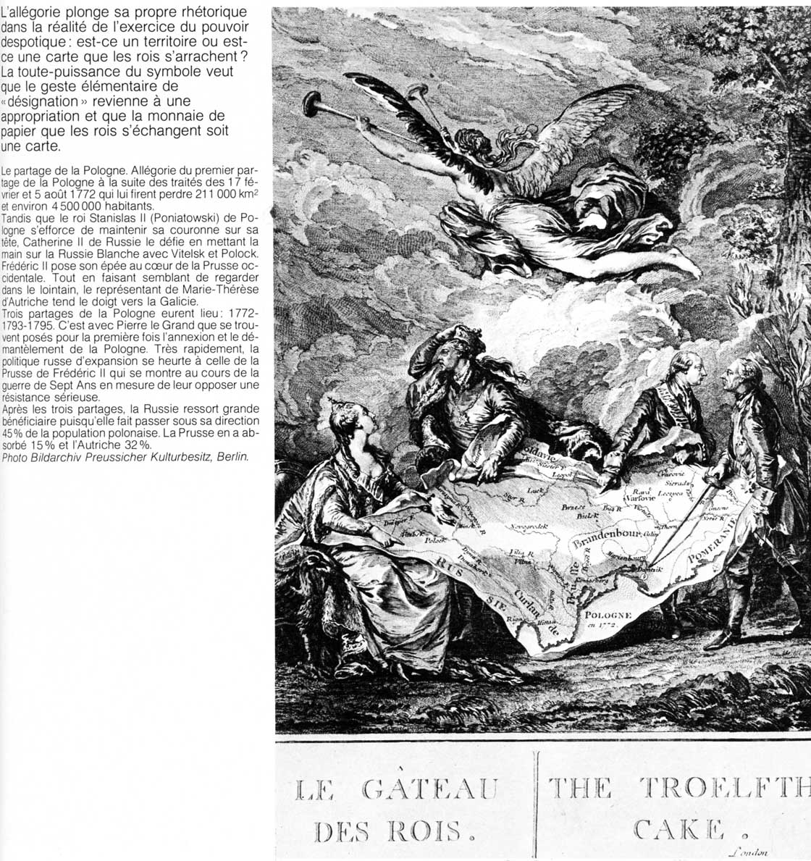
La carte et le pouvoir politique : souvent une fonction symbolique,
Ici le partage de la Pologne entre les souverains russe, prussien et autrichien à la fin du XVIIIe

Slide 24
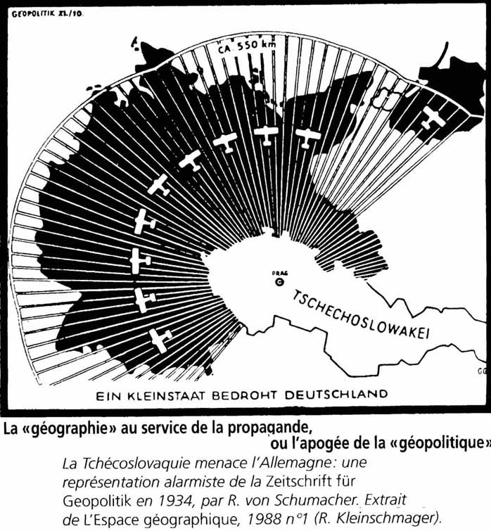
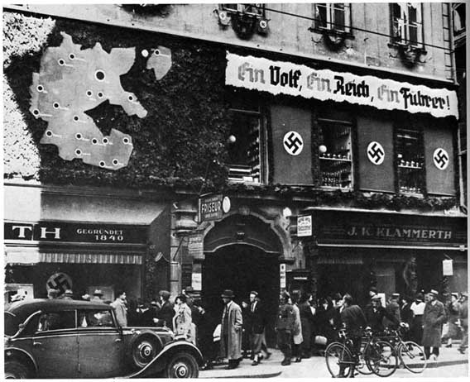
La carte au service de la propagande
La Tchécoslovaquie menace l’Allemagne (nazie) en 1934, préparation des esprits aux exigences hitlériennes formulées à Munich en 1938
Carte de la « Grande Allemagne » à Graz (Autriche) après l’Anschluss en 1938

Slide 25
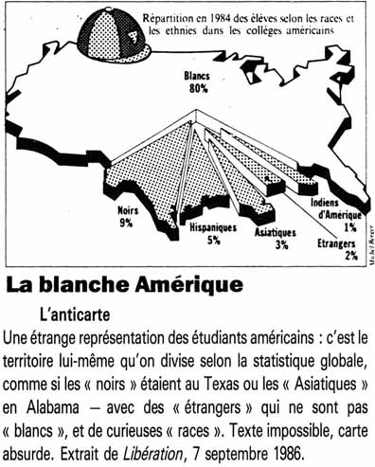
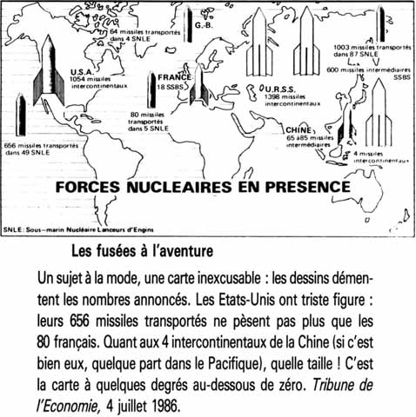
Des représentations qui peuvent être très contestables

Slide 26
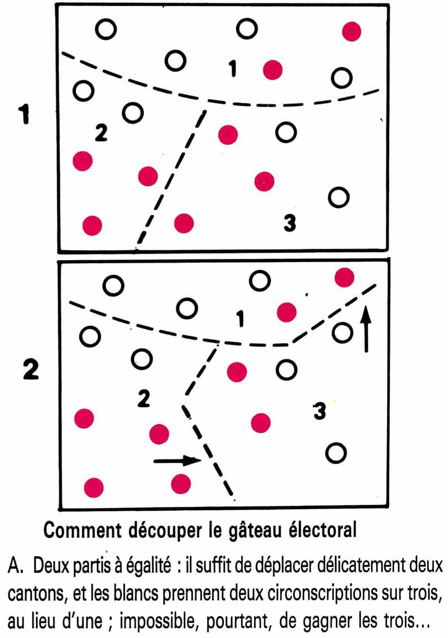
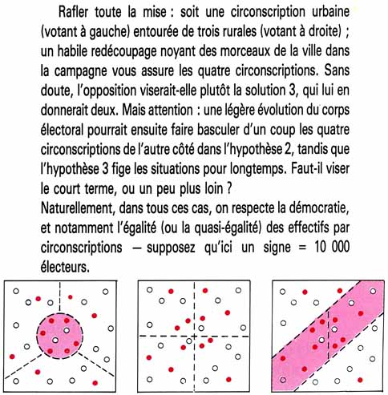
La carte comme instrument d’analyse pour agir
La cartographie électorale et le découpage des circonscriptions

Slide 27
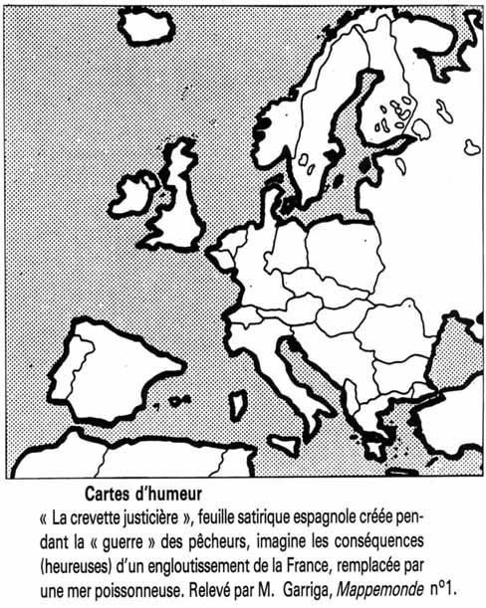
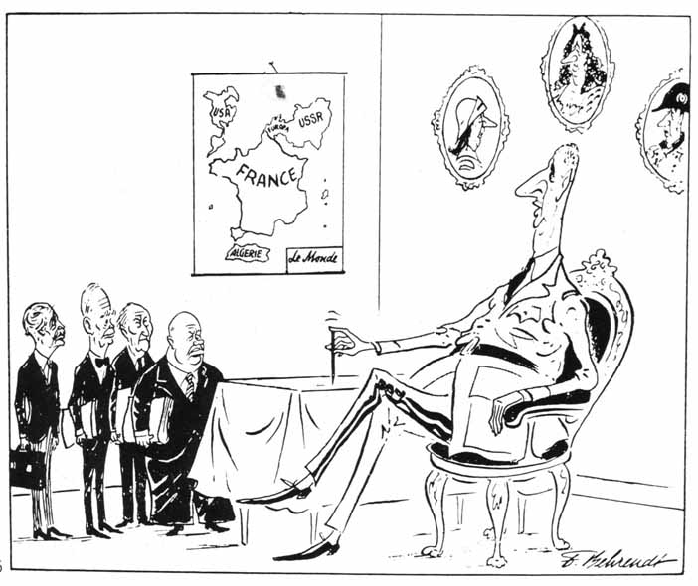
La carte pour exprimer une « humeur » politique

Slide 28
En résumé, la carte peut être :
- l’objet de choix erronés (dans son architecture comme dans son habillage)
- à l’origine d’une manipulation intentionnelle du lecteur (toujours à partir de son architecture et (ou) de son habillage)
La carte peut être :
- un point de départ, à savoir un objet d’étude en soi (la représentation cartographique apportant en elle-même des informations qui ne seraient pas « apparues » sans sa confection)
- un aboutissement, c’est-à-dire une manière de mettre en scène (représenter) des résultats en géographie

